Slide 1
Tiết 91
THỰC HÀNH TIẾNG VIỆT
GV: Nguyễn THị Huế- THCS Ngọc Mỹ
Lớp dạy: 6D
Ngày dạy: 26 tháng 2 năm 2025
Notes:
.

Slide 2
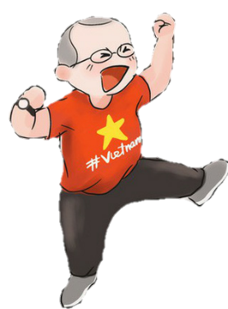
Xây Dựng Đội Hình Cùng
HLV Park Hang Seo
PLAY
Notes:
.

Slide 3
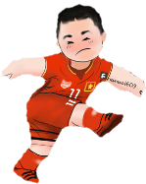
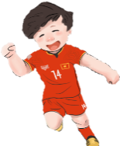
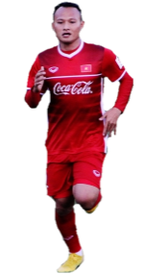
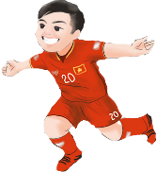
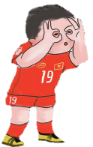
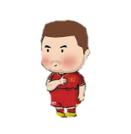
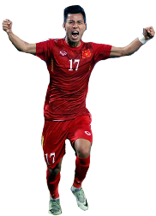
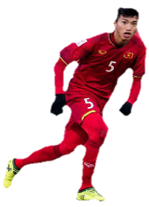
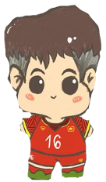
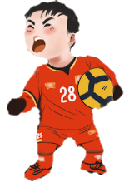
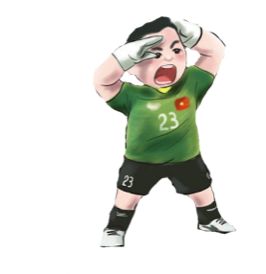
11
10
A.Đ
C.P
8
9
V.Đ
T.H
6
7
Q.H
Đ.H
4
5
3
2
Đ.V.H
V.V.T
T.Đ.T
Đ.D.M
1
Đ.V.L
Notes:
.

Slide 4
7. Phép lặp, phép điệp từ, phép điệp ngữ có gì giống nhau?
A. Đều lặp đi, lặp lại một từ, cụm từ
B. Lặp đi, lặp lại các yếu tố thanh điệu trong câu
C. Đều lặp đi, lặp lại các từ ngữ ở đầu câu
D. Đều lặp đi, lặp lại các từ ngữ ở cuối câu
Notes:
.

Slide 5
1. Điệp ngữ là gì?
A. Là một biện pháp tu từ trong văn học.
B. Là một BPTT trong văn học, chỉ việc lặp đi lặp lại một từ, một cụm từ để nhấn mạnh vấn đề được nói đến.
C. Là một BPTT trong văn học, chỉ việc lặp đi lặp lại một cụm từ.
D. Là một BPTT trong văn học nhằm nhấn mạnh vấn đề được nói đến.
Notes:
.

Slide 6
2. Điệp ngữ có mấy dạng?
A. 2 dạng
B. 3 dạng
C. 4 dạng
D. Không xác định được
Notes:
.

Slide 7
3. Hãy xác định kiểu điệp ngữ trong khổ thơ dưới đây:
Nhóm bếp lửa ấp iu nồng đượm
Nhóm niềm yêu thương khoai sắn ngọt bùi
Nhóm nồi xôi gạo mới sẻ chung vui
Nhóm dậy cả những tâm tình tuổi nhỏ
A. Điệp ngữ cách quãng
B. Điệp ngữ nối tiếp
C. Điệp ngữ chuyển tiếp
D. Cả B,C đều đúng

Slide 8
4. Câu thơ sau sử dụng BPTT gì?
“Ta làm con chim hót
Ta làm một cành hoa..”
A. So sánh
B. Nhân hóa
C. Điệp từ
D. Nói quá

Slide 9
5. giải thích nghĩa của từ «lẫm liệt»
A. Dáng vẻ hiên ngang
B. Vẻ oai nghiêm
C. Dáng vẻ hùng dũng
D. Cả 3 đáp án trên

Slide 10
6. Em hãy liệt kê các từ đồng nghĩa với từ «hi sinh»
→ từ trần, đi, chết, nằm xuống, thôi rồi...

Slide 11
8. Em hãy giải thích nghĩa của từ «hoảng hốt»
→ Hoảng loạn, lo lắng, sợ hãi

Slide 12
9. Em hãy đưa ra một từ rồi chọn một bạn trong lớp giải thích từ đó nhé!

Slide 13
11. Theo em, phần chú thích dưới mỗi văn bản có tác dụng chính là gì?
→ Giúp chúng ta hiểu nghĩa của từ đó

Slide 14
10. Chia sẻ suy nghĩ của em về đội tuyển bóng đá của Việt Nam khi có ông Park Hang Seo dẫn dắt.

Slide 15
THỰC HÀNH TIẾNG VIỆT
Notes:
.

Slide 16
II. LUYỆN TẬP
Notes:
.

Slide 17
Bài tập 1/Tr35
Giải thích nghĩa của các từ ngữ in đậm trong những câu sau:
Quanh năm hai vợ chồng chăm chút cho nên cây khế xanh mơn mởn, quả lúc lỉu sát đất, trẻ lên ba cũng với tay được.
Từ đó ròng rã một tháng trời, hang ngày chim cứ đến ăn vào lúc sáng sớm làm quả vợi hẳn đi.
Notes:
.

Slide 18
Bài tập 1/Tr35
PHIẾU HỌC TẬP
Từ ngữ | Ý nghĩa
mơn mởn
lúc lỉu
ròng rã
vợi hẳn
xanh non và tươi tốt.
(trạng thái) nhiều quả trên khắp các cành
(thời gian) kéo dài liên tục
Giảm đi (bớt đi) đáng kể
Notes:
.

Slide 19
Bài tập 2/Tr35
Vợ chồng người em | Vợ chồng người anh
Hai vợ chồng nghe lời chim may một túi vải, bề dọc bề ngang vừa đúng ba gang. | Hai vợ chồng cuống quýt bàn cãi may túi, sau lại sợ chim không ưng, bèn chỉ mang ra một túi như em nhưng to gấp ba lần, thành ra như một cái tay nải lớn.
Người chồng xách túi ra, chim rạp mình xuống đất cho anh trèo lên lưng rồi vỗ cánh bay lên. | Người chồng tót ngay lên chim ưng, còn người vợ vái lấy vái để chim thần
Anh thấy hang sâu và rộng nên không dám vào, chỉ dám nhặt ít vàng, kim cương ở ngoài rồi ra hiệu cho chim bay về. | Trên lưng chim bước xuống, anh ta đã hoa mắt vì của quý. Vào trong hang, anh ta lại càng mê mẩn tâm thần, quên đói, quên khát, cố nhặt vàng và kim cương cho thật đầy tay nải. Tay nải đã đầy, anh ta còn lấy thêm cả vàng dồn vào ống tay áo, ống quần đến nỗi nặng quá phải lê mãi mới ra khỏi hang.
Notes:
.

Slide 20
HOẠT ĐỘNG NHÓM THEO BÀN
Sự kiện | Vợ chồng người em |  | Vợ chồng người anh
 | Động từ Cụm động từ | Đặc điểm | Động từ Cụm động từ | Đặc điểm
Chuẩn bị theo chim ra đảo
Lên lưng chim ra đảo
Lấy vàng bạc trên đảo
Nghe lời chim may một túi
từ tốn, biết điểm dừng
Cuống quýt bàn cãi may túi, định may nhiều túi
Tham lam, nôn nóng
Trèo, trèo lên lưng
ôn tồn, bình tĩnh
Tót, tót ngay lên lưng
vội vàng, sỗ sàng, thô lỗ
Không dám vào, chỉ dám nhặt ít
cẩn trọng, từ tốn, không tham lam
hoa mắt vì của quý, mê mẩn tâm thần, quên đói, quên khát, lấy thêm, cố nhặt vàng và kim cương.
tham lam vô độ, mất hết lí trí
Notes:
.

Slide 21
Bài tập 2/Tr35
b. Giải thích nghĩa của những động từ hoặc cụm động từ :
- nghe lời chim: lắng nghe và làm theo lời chỉ dẫn của chim
- cuống quýt: vội vã, rối rít do bị cuống, không bình tĩnh
- tót: di chuyển tới một nơi khác bằng động tác rất nhanh, gọn và đột ngột
- mê mẩn tâm thần: tâm trí, tinh thần không còn tỉnh táo hoặc quá say mê đến mất bình tĩnh
Notes:
.

Slide 22
Bài tập 3/Tr36
a. Quân sĩ mười tám nước ăn mãi, ăn mãi nhưng niêu cơm bé xíu cứ ăn hết lại đầy.
- Hiện tượng lặp đi lặp lại một số từ ngữ: ăn mãi, ăn mãi
➔ Biện pháp tu từ: điệp ngữ
- Tác dụng: Nhấn mạnh hành động “ăn”: ăn mãi, ăn mãi nghĩa là ăn rất lâu, và rất nhiều như thể không bao giờ dừng.
Notes:
.

Slide 23
Bài tập 3/Tr36
b. Chim bay mãi, bay mãi, qua bao nhiêu là miền, hết đồng ruộng đến rừng xanh, hết rừng xanh đến biển cả.
- Hiện tượng lặp đi lặp lại một số từ ngữ: bay mãi, bay mãi; hết... đến..., hết ...đến...➔ Biện pháp tu từ: điệp ngữ
- Tác dụng: Nhấn mạnh hành động “bay”: “bay mãi, bay mãi” có nghĩa là bay rất xa, rất lâu; ý rất xa còn nhấn mạnh thêm cả điệp ngữ “hết đồng ruộng đến rừng xanh, hết rừng xanh đến biển cả” nghĩa là khoảng không gian cứ nối tiếp nhau tưởng như vô tận.
Notes:
.

Slide 24
LỰA CHỌN CHỦ ĐỀ
- Đặt câu có sử dụng biện pháp tu từ điệp ngữ.
- Đảm bảo yêu cầu:
+ Đặt được câu văn hoàn chỉnh (nội dung, hình thức câu)
+ Sử dụng phép tu từ điệp ngữ
GIA ĐÌNH
TÌNH BẠN
QUÊ HƯƠNG
Notes:
.

Slide 25
Thank you !!!
Notes:
.

